Slide 1
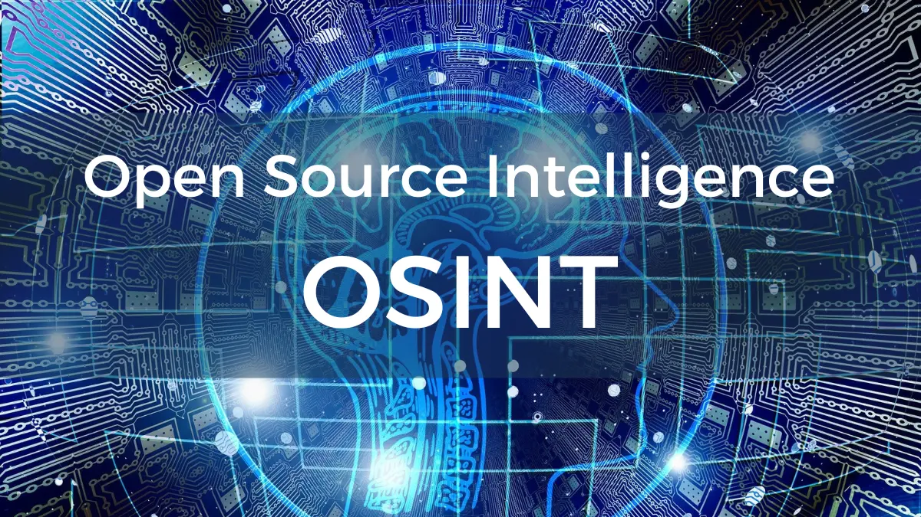
©2025. HELIOS Project. All Rights Reserved.

Slide 2
PRÉAMBULE
L’OSINT est une méthode née à l’issue de la guerre froide, alors que les États-Unis se demandaient quelle nouvelle forme donner aux renseignements.
En 2005, la CIA lui crée un Centre dédié. Depuis, l’OSINT a largement investi le monde militaire, des renseignements, de la Justice, des grandes entreprises et des journalistes.

Slide 3
IDÉE MAÎTRESSE
L'OSINT (Intelligence en Source Ouverte) est un outil puissant, accessible à tous, qui permet de transformer des données publiques en renseignements stratégiques pour améliorer la sécurité, prendre des décisions éclairées et anticiper les risques.

Slide 4
PLAN
1.
Introduction
2.
Importance de l’OSINT
3.
Types & Sources d’OSINT
4.
Outils & Techniques d’OSINT
5.
OSINT en Cybersécurité
6.
Éthique et Considérations Légales

Slide 5
1.
Introduction
2.
Importance de l’OSINT
3.
Types & Sources d’OSINT
4.
Outils & Techniques d’OSINT
5.
OSINT en Cybersécurité
6.
Éthique et Considérations Légales

Slide 6
Qu’est-ce que « l’Intelligence »
Intelligence = Renseignement.
Qu'est-ce que le Renseignement ?
Données : Rapport brut, images ou diffusion
Information : Données collectées d'intérêt général
Renseignement : Réponse concise et adaptée, résultant d'un processus délibéré de découverte, de discrimination, de distillation et de transmission des données précisément adaptées à un besoin.
Notes:
En termes de renseignement, la différence entre une donnée et une information réside principalement dans le contexte et le traitement des données.
Donnée :
Une donnée est un élément brut, non traité, qui peut être sous forme de chiffres, de textes, d'images ou d'autres formats. C'est un fait isolé ou une observation qui n'a pas encore été interprété ou analysé.
Exemple : Une température enregistrée de 25°C ou une adresse IP.
Information :
L'information est le résultat de l'analyse, de l'organisation et de la contextualisation des données. Elle a acquis de la valeur en étant traitée et reliée à d'autres éléments, et elle est utile pour comprendre un phénomène ou prendre une décision.
Exemple : L'analyse de l'adresse IP révèle qu'elle provient d'un pays spécifique ou que la température de 25°C est anormale par rapport aux moyennes historiques d'une région donnée.
En résumé : Les données sont des faits bruts, tandis que les informations sont ces mêmes données qui ont été organisées et interprétées dans un but précis.

Slide 7
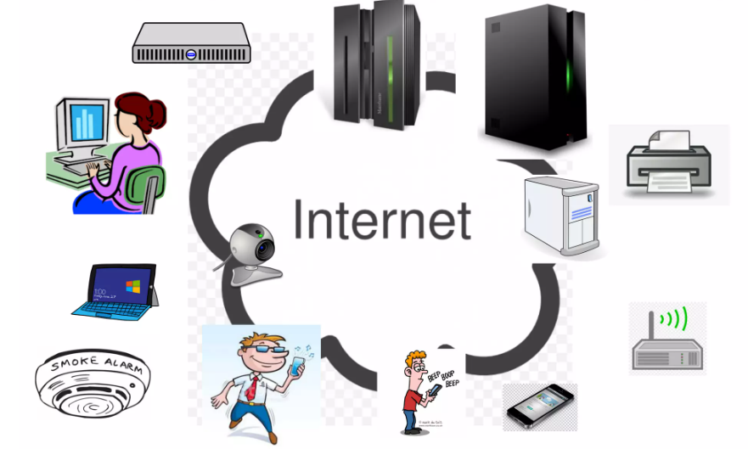
Notes:
En termes de renseignement, la différence entre une donnée et une information réside principalement dans le contexte et le traitement des données.
Donnée :
Une donnée est un élément brut, non traité, qui peut être sous forme de chiffres, de textes, d'images ou d'autres formats. C'est un fait isolé ou une observation qui n'a pas encore été interprété ou analysé.
Exemple : Une température enregistrée de 25°C ou une adresse IP.
Information :
L'information est le résultat de l'analyse, de l'organisation et de la contextualisation des données. Elle a acquis de la valeur en étant traitée et reliée à d'autres éléments, et elle est utile pour comprendre un phénomène ou prendre une décision.
Exemple : L'analyse de l'adresse IP révèle qu'elle provient d'un pays spécifique ou que la température de 25°C est anormale par rapport aux moyennes historiques d'une région donnée.
En résumé : Les données sont des faits bruts, tandis que les informations sont ces mêmes données qui ont été organisées et interprétées dans un but précis.

Slide 8
Types de Renseignement
HUMINT – Renseignement Humain (Cellules Dormantes)
SIGINT – Renseignement par Signaux (Analyse du Trafic, TEMPEST)
MSINT – Renseignement par Mesure et Signature (Radar, Nucléaire et Séisme)
Renseignement Tactique – Renseignement sur les Armes utilisées par les Forces (Armées)
OSINT – Renseignement en Source Ouverte
Notes:
HUMINT (Human Intelligence) désigne le renseignement obtenu à partir de sources humaines. Cela inclut l'interaction directe avec des individus, qu'ils soient des informateurs, des témoins, des agents infiltrés ou des personnes ayant accès à des informations sensibles. Le HUMINT repose sur la collecte d'informations par des méthodes telles que des interrogatoires, des entretiens, l'observation et l'espionnage.
Les principales caractéristiques du HUMINT sont :
Sources humaines directes : Il s'agit d'obtenir des informations directement d'individus, comme des informateurs ou des agents sur le terrain.
Cellules dormantes : Dans le cadre des activités de renseignement, des "cellules dormantes" font référence à des individus ou des groupes placés dans un endroit ou une organisation spécifique pour y recueillir des informations à un moment ultérieur, souvent de manière discrète.
Méthodes d'interaction : Les techniques incluent la communication directe (téléphone, rencontres en personne), mais aussi la surveillance ou l'infiltration pour obtenir des renseignements secrets ou sensibles.
Le HUMINT est souvent utilisé dans les domaines de la sécurité nationale, du renseignement militaire et de la lutte contre le terrorisme.
SIGINT (Signal Intelligence) désigne le renseignement obtenu par l'interception et l'analyse des signaux de communication. Cela inclut la surveillance des communications électroniques telles que les transmissions radio, les appels téléphoniques, les messages par satellite, ainsi que d'autres types de signaux, qu'ils soient chiffrés ou non. Le SIGINT permet de collecter des informations sans avoir besoin d'interagir directement avec les sources humaines.
Les principales composantes du SIGINT sont :
COMINT (Communication Intelligence) : Il s'agit du renseignement dérivé des communications, comme les conversations téléphoniques, les messages électroniques, les transmissions radio, etc. Les agences de renseignement surveillent souvent ces types de communications pour collecter des informations stratégiques.
ELINT (Electronic Intelligence) : Ce type de renseignement est basé sur l'interception de signaux électroniques non liés aux communications humaines, comme les radars et autres équipements de détection. Il est utilisé pour comprendre les capacités et les intentions des forces militaires ennemies ou pour analyser des systèmes de surveillance électroniques.
FISINT (Foreign Instrumentation Signals Intelligence) : Il s'agit du renseignement recueilli à partir de signaux émis par des instruments étrangers, tels que des radars ou des dispositifs de télécommunications militaires, dans le but de comprendre leurs caractéristiques et leur fonctionnement.
Le SIGINT est essentiel pour la surveillance des menaces, l'espionnage, la protection des communications propres, ainsi que pour les opérations militaires et de sécurité nationale. Les agences de renseignement utilisent des équipements sophistiqués, tels que des stations d'interception et des logiciels d'analyse de signaux, pour capturer et analyser ces signaux.
MISINT (Measurement and Signature Intelligence) désigne le renseignement collecté à partir de la mesure et de l'analyse des signatures physiques ou électroniques émises par des objets, des phénomènes ou des activités spécifiques. Contrairement à d'autres types de renseignement qui se basent sur des données ou des communications humaines, le MISINT se concentre sur les caractéristiques mesurables et détectables qui révèlent des informations stratégiques sur des événements ou des objets.
Les principales composantes du MISINT sont :
Radar Intelligence (Radar SIGINT) : L'utilisation de radars pour détecter et suivre des objets en mouvement, comme des avions, des navires ou des missiles. L'analyse des signaux radar permet de déterminer la position, la trajectoire, la vitesse et d'autres caractéristiques des objets surveillés.
Nuclear Intelligence (Nuclear SIGINT) : Ce type de renseignement est basé sur la détection des émissions radioactives ou des signatures nucléaires provenant d'essais nucléaires, de réacteurs nucléaires ou d'autres activités liées à la technologie nucléaire. Cela permet de suivre les programmes nucléaires, détecter des essais illégaux ou surveiller des installations nucléaires.
Seismic Intelligence (Seismic SIGINT) : Ce type de renseignement repose sur la détection et l'analyse des signaux sismiques générés par des événements géophysiques ou des explosions, comme les essais d'armes ou les tremblements de terre. Les capteurs sismiques peuvent être utilisés pour détecter des tests d'explosifs ou des activités militaires souterraines.
Le MISINT est utilisé pour surveiller des activités secrètes, évaluer des menaces potentielles, ou surveiller des sites stratégiques. Il repose souvent sur des technologies de pointe pour mesurer des phénomènes physiques et analyser leurs "signatures" uniques, ce qui le rend particulièrement utile dans des contextes militaires, géopolitiques et environnementaux.
Renseignement Tactique (ou Tactical Intelligence) fait référence au renseignement qui concerne des informations spécifiques et immédiates utilisées par les forces armées ou les unités de sécurité sur le terrain pour la planification et l'exécution d'opérations à court terme. Contrairement au renseignement stratégique, qui concerne des objectifs à long terme et des décisions de haut niveau, le renseignement tactique est axé sur des informations directement utilisables sur le terrain, souvent dans un contexte de combat ou d'opération militaire.
Le renseignement tactique inclut notamment :
Renseignement sur les forces ennemies : Informations détaillées sur les mouvements, les positions, les capacités et les intentions des forces ennemies, telles que la localisation de leurs troupes, les types d'armements utilisés, ou encore les itinéraires qu'elles empruntent. Ces informations sont cruciales pour anticiper les actions ennemies et planifier des contre-attaques.
Renseignement sur les armes et les équipements : Le renseignement tactique inclut également des données spécifiques sur les armes et les équipements utilisés par l'ennemi (par exemple, des tanks, des systèmes de défense aérienne ou des armes chimiques). Cela aide à évaluer la menace et à adapter les stratégies militaires, comme l'utilisation de contre-mesures.
Cartographie des zones de combat : Ce type de renseignement implique également la collecte d'informations géographiques détaillées, comme les obstacles naturels, les routes, les zones de couverture, les positions de tir et autres éléments environnementaux qui influencent le déroulement des opérations.
Suivi des opérations en temps réel : Le renseignement tactique implique souvent un suivi constant des événements en temps réel, ce qui permet de prendre des décisions rapides et d'adapter les stratégies en fonction des évolutions immédiates du terrain ou de la situation.
En résumé, le renseignement tactique se concentre sur les informations pratiques et spécifiques qui soutiennent directement l'exécution d'opérations militaires, de combats ou de missions de sécurité à court terme. Il est utilisé par les commandants de terrain pour prendre des décisions rapides et efficaces.
OSINT (Open Source Intelligence) désigne le renseignement obtenu à partir de sources accessibles au public et légalement disponibles. Contrairement à d'autres types de renseignement qui se basent sur des sources classifiées ou secrètes, l'OSINT repose sur l'exploitation de données accessibles en ligne ou dans des archives publiques. Cela inclut des informations provenant de sites Web, de réseaux sociaux, de bases de données publiques, de documents gouvernementaux, de rapports d'analystes, d'articles de presse, et même de contenus multimédia comme des images ou des vidéos.
Les principales caractéristiques du OSINT sont :
Sources ouvertes : L'OSINT utilise uniquement des sources publiques et légales, telles que les sites Web, les publications sur les réseaux sociaux, les blogs, les forums en ligne, les rapports gouvernementaux, les documents académiques, et les médias traditionnels (journaux, télévisions, etc.).
Accessibilité et légalité : Toutes les données utilisées dans l'OSINT sont accessibles à toute personne ayant une connexion à Internet ou un accès aux bases de données publiques. Cela le distingue des autres types de renseignement qui peuvent nécessiter des techniques de surveillance ou des autorisations spéciales.
Collecte et analyse : L'OSINT implique la collecte, l'analyse et l'interprétation des données provenant de ces sources ouvertes pour en tirer des informations utiles et exploitables. L'objectif est de soutenir la prise de décision dans des domaines variés comme la cybersécurité, la gestion des risques, les affaires, ou la sécurité nationale.
Diversité des formats : L'OSINT peut inclure une grande variété de types de données : textes, images, vidéos, métadonnées, informations géospatiales, et plus encore. Par exemple, l’analyse des métadonnées d'une photo peut fournir des informations sur l’endroit et l'heure de la prise de l'image.
L'OSINT est utilisé dans de nombreux secteurs, notamment la cybersécurité (pour surveiller les menaces potentielles), la sécurité nationale (pour surveiller les activités de groupes terroristes ou d'activités criminelles), le renseignement commercial (pour surveiller les concurrents ou analyser les tendances du marché), et même dans des domaines comme la gestion de crises ou la recherche scientifique.

Slide 9
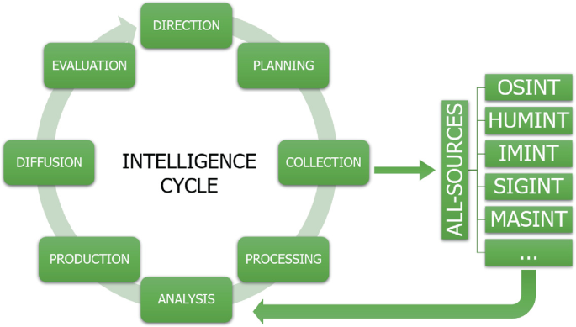

Slide 10
Qu’est-ce que l’OSINT
Le renseignement open source (OSINT) est une méthodologie multifactorielle (qualitative, quantitative) permettant de collecter, d'analyser et de prendre des décisions sur les données accessibles dans des sources accessibles au public, destinées à être utilisées dans un contexte de renseignement.
OSINT est la collecte et l'analyse d'informations recueillies à partir de sources publiques ou ouvertes.. L'OSINT est principalement utilisé dans les fonctions de sécurité nationale, d'application de la loi et de renseignement d'affaires et est utile aux analystes qui utilisent des renseignements non sensibles pour répondre aux besoins de renseignement classifiés, non classifiés ou exclusifs dans les disciplines du renseignement précédentes.

Slide 11
Caractéristiques clés de l’OSINT
Légalité & Accessibilité : Les sources OSINT sont légalement accessibles à tous. L'information est collectée sur des sites Web publics, des bases de données ou des documents disponibles librement ou avec peu de restrictions.
Formats diversifiés : Les données peuvent provenir de divers formats tels que du texte, des images, de l'audio, de la vidéo ou même des fichiers de données brutes. Cette diversité présente à la fois des opportunités et des défis dans l'analyse des données.
Nature en temps réel et en évolution : L'OSINT est dynamique. De nouvelles informations sont constamment générées, ce qui permet de suivre des situations en évolution en temps réel.

Slide 12
1.
Introduction
2.
Importance de l’OSINT
3.
Types & Sources d’OSINT
4.
Outils & Techniques d’OSINT
5.
OSINT en Cybersécurité
6.
Éthique et Considérations Légales

Slide 13
Pourquoi l'OSINT ?
Internet n'est pas limité aux recherches sur Google.
Il n'est même pas limité aux moteurs de recherche, aux réseaux sociaux et aux blogs.
Un nombre considérable de piratages sensationnels ces derniers temps.
Les organisations se font pirater même après avoir utilisé des mécanismes de défense dits "sophistiqués".
Les recherches de base sont généralement ignorées lors des évaluations de sécurité.
Si votre SECRET est exposé, quelqu'un finira par le trouver.
Ce n'est que des données jusqu'à ce que vous les exploitiez pour créer du renseignement.

Slide 14
Pourquoi l'OSINT ?
Valeur stratégique :
Sécurité & Détection des menaces : Par exemple, les experts en cybersécurité utilisent l'OSINT pour identifier les vulnérabilités ou les vecteurs d'attaque avant qu'ils ne soient exploités. En scannant des forums publics, des sites Web ou des places de marché du dark web, les équipes de sécurité peuvent détecter de nouveaux malwares, des campagnes de phishing ou des violations de données.
Connaissance de la situation : L'OSINT aide les organisations ou les gouvernements à comprendre le paysage actuel en temps réel, que ce soit pour suivre les tensions géopolitiques, surveiller les concurrents commerciaux ou répondre aux catastrophes environnementales.
Renseignement commercial : Les entreprises utilisent l'OSINT pour recueillir des informations sur leurs concurrents, évaluer les tendances du marché, surveiller leur réputation de marque et analyser le sentiment des consommateurs. Ces informations permettent de prendre des décisions stratégiques concernant le positionnement sur le marché, les investissements ou les partenariats.

Slide 15
Pourquoi l'OSINT ?
Rentabilité :
Contrairement aux méthodes traditionnelles de renseignement (par exemple, l'espionnage ou l'interception de signaux), l'OSINT est relativement peu coûteuse, car elle utilise des informations publiques.
Elle démocratise l'accès à l'information, ce qui permet même aux petites organisations de l'exploiter pour améliorer leurs opérations, leur sécurité et leur prise de décision.

Slide 16
1.
Introduction
2.
Importance de l’OSINT
3.
Types & Sources d’OSINT
4.
Outils & Techniques d’OSINT
5.
OSINT en Cybersécurité
6.
Éthique et Considérations Légales

Slide 17
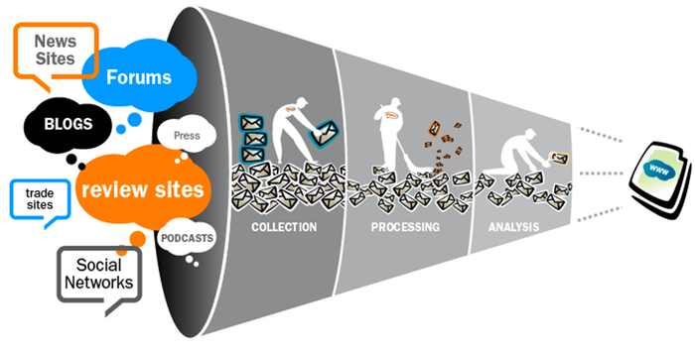
Types d'OSINT
OSINT Passif :
Définition : Il s'agit de collecter des données sans interagir directement avec la source. Cela peut inclure l'extraction de données de sites Web, la consultation de documents gouvernementaux ou l'extraction d'informations à partir de bases de données publiques.
Exemples :
Rechercher des rapports financiers publics ou des publications officielles (comme les dépôts à la SEC ou les rapports annuels).
Surveiller des sites Web d'actualités et des blogs pour des mises à jour en temps réel.
Analyser des images satellites pour des changements dans l'infrastructure ou l'environnement (comme la construction de nouvelles bases militaires).

Slide 18
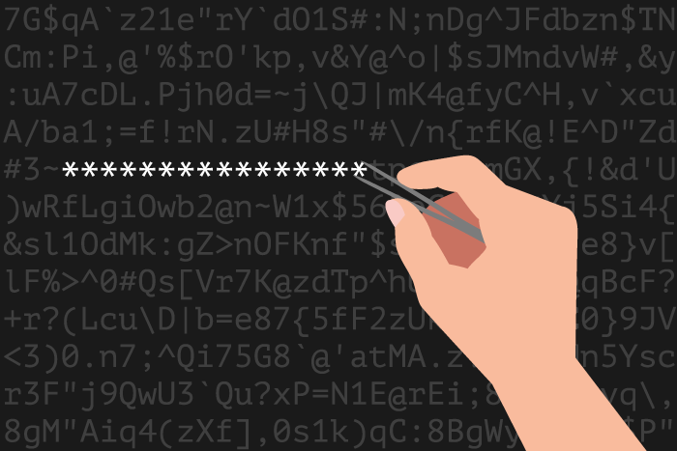
Types d'OSINT
OSINT Actif :
Définition : Il s'agit de collecter des données en interagissant directement avec la source. Cela peut inclure l'exploration de forums, la prise de contact avec des personnes pour des interviews ou l'extraction de données sur les plateformes de réseaux sociaux.
Exemples :
Rechercher des hashtags spécifiques ou des discussions sur les réseaux sociaux pour identifier des sujets tendance.
Utiliser des moteurs de recherche pour trouver des vulnérabilités ou des données techniques.
Participer à des discussions ou à des forums en ligne pour collecter des informations de première main.

Slide 19
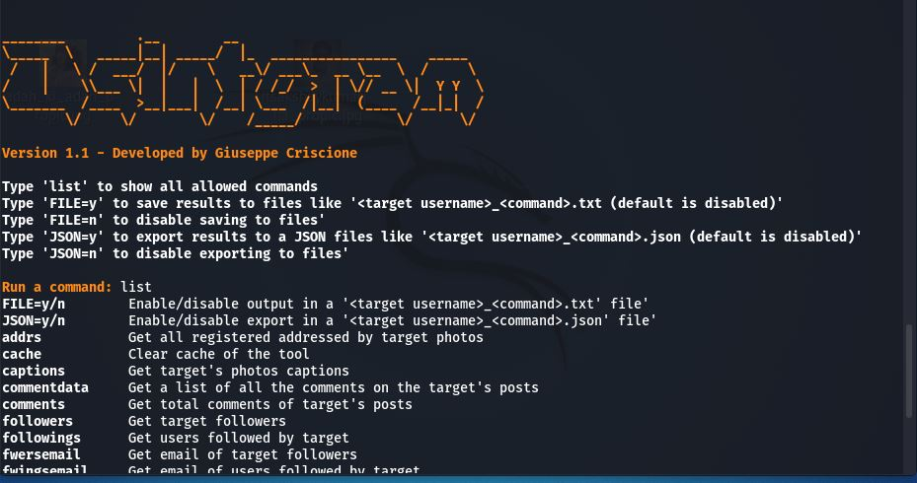
Types d'OSINT
OSINT Technique :
Définition : OSINT impliquant l'examen de données techniques, telles que des adresses IP, des enregistrements DNS et des métadonnées provenant de fichiers numériques.
Exemples :
Géolocalisation des IP : Identifier l'emplacement d'une adresse IP pour suivre des activités criminelles ou identifier des botnets.
Analyse des métadonnées : Extraire des détails intégrés dans des fichiers, tels que des documents, des images et des vidéos (par exemple, l'horodatage, le logiciel utilisé ou le type d'appareil).

Slide 20
Sources d'OSINT
Plateformes de Réseaux Sociaux :
Twitter : Une plateforme en temps réel pour les nouvelles et les opinions. Grâce à la surveillance des mots-clés, des hashtags ou du suivi des localisations, les professionnels de l'OSINT peuvent suivre les événements en temps réel, le sentiment public et les tendances dans des régions ou secteurs spécifiques.
Facebook : Fournit des données riches sur des informations personnelles (par exemple, relations, localisations, événements). Les analystes en sécurité peuvent examiner les publications ou photos pour suivre les activités ou les comportements des individus.
Instagram/TikTok : Idéales pour l'intelligence basée sur des visuels, y compris la géolocalisation et l'analyse des comportements des utilisateurs, des lieux ou des affiliations. Les influenceurs et les personnalités publiques offrent souvent des informations clés sur les sentiments du public ou les tendances émergentes.

Slide 21


Slide 22
Sources d'OSINT
Sites Web & Blogs :
Les sites Web sont des sources abondantes d'OSINT, allant des sites d'entreprises aux blogs personnels. Ils peuvent fournir des informations sur les nouveaux lancements de produits, la santé financière, des opinions personnelles ou des controverses émergentes.
Les blogs révèlent souvent des opinions d'experts, des analyses détaillées du secteur ou des commentaires qui ne sont pas trouvés dans les médias traditionnels.

Slide 23
Sources d'OSINT
Bases de Données Publiques :
Bases de données gouvernementales : Comme les registres de cour, les dépôts réglementaires ou les rapports de recherche publics. Par exemple, les organisations peuvent utiliser la Freedom of Information Act (FOIA) pour accéder à des données gouvernementales qui ont été rendues publiques.
Bases de données académiques (par exemple, Google Scholar, PubMed) : Les articles et les papiers de recherche fournissent des informations sur les tendances technologiques, les avancées scientifiques et les changements politiques.

Slide 24
Sources d'OSINT
Multimédia (Images, Vidéos, Cartes) :
Géospatial Intelligence (GEOINT) : L’imagerie satellitaire peut être analysée pour observer des événements géopolitiques, comme des changements dans l'infrastructure ou surveiller des activités militaires.
Recherche d'image inversée : Utiliser des outils comme Google Reverse Image Search ou TinEye pour retracer l'origine d'une image et vérifier son authenticité ou trouver où elle a été utilisée.

Slide 25
1.
Introduction
2.
Importance de l’OSINT
3.
Types & Sources d’OSINT
4.
Outils & Techniques d’OSINT
5.
OSINT en Cybersécurité
6.
Éthique et Considérations Légales

Slide 26
Outils d'OSINT
Maltego :
Maltego est un puissant outil d’analyse de liens et de collecte de données. Il permet de cartographier les relations entre des personnes, des sites Web, des comptes de réseaux sociaux et des organisations, ce qui en fait un outil idéal pour les analystes en cybersécurité et les forces de l'ordre afin d'identifier les réseaux et les connexions entre les entités.
Exemple d'utilisation : Maltego peut être utilisé pour suivre les relations entre des hackers, leurs pseudonymes en ligne et les outils qu'ils utilisent.
Notes:
Person of interest investigations

Slide 27
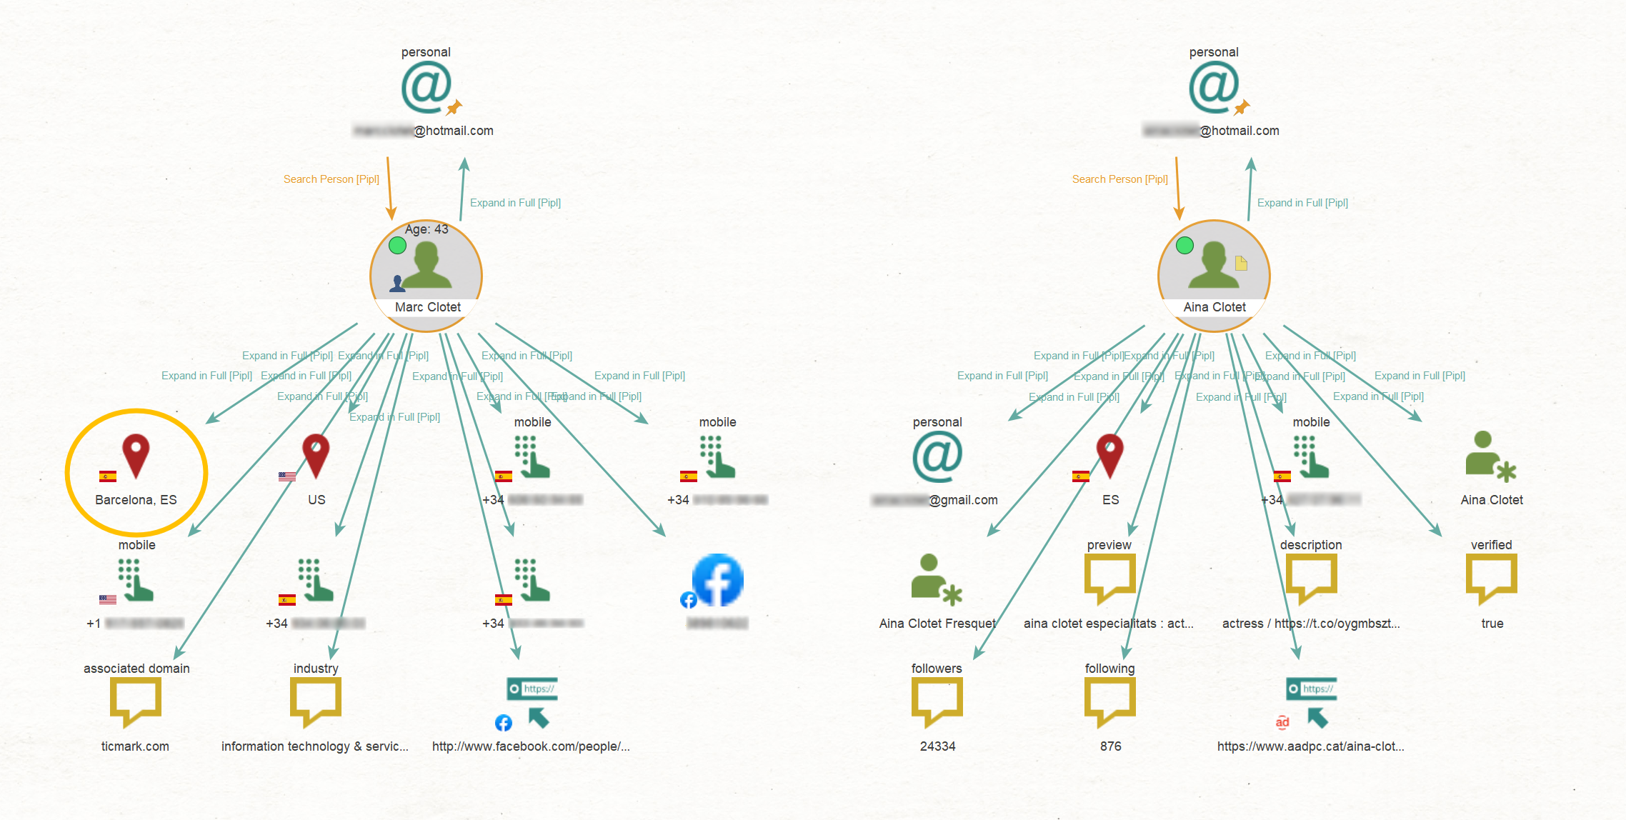
Notes:
Person of interest investigations
Social media footprint

Slide 28
Outils d'OSINT
Shodan :
Shodan est un moteur de recherche qui permet de découvrir les appareils de l'Internet des objets (IoT) exposés en ligne. Il aide à détecter les vulnérabilités dans des appareils tels que les caméras de sécurité, les routeurs, et même les centrales électriques.
Exemple d'utilisation : Shodan peut être utilisé par des experts en sécurité pour rechercher des appareils non sécurisés et corriger les vulnérabilités avant qu'elles ne soient exploitées par des acteurs malveillants.
Notes:
Person of interest investigations

Slide 29
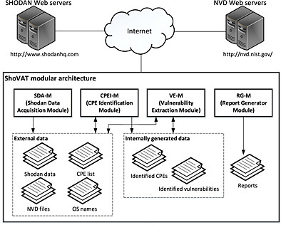
Notes:
Un fichier NVD est généralement associé à la base de données National Vulnerability Database (NVD), qui contient des informations sur les vulnérabilités de sécurité. L'NVD est une base de données maintenue par le National Institute of Standards and Technology (NIST) aux États-Unis, et elle fournit des détails sur diverses vulnérabilités des logiciels et systèmes.
Ces fichiers sont utilisés principalement pour l’analyse de sécurité, le suivi et la gestion des vulnérabilités. Ils peuvent contenir des informations telles que :
Identifiants CVE (Common Vulnerabilities and Exposures)
Descriptions des vulnérabilités
Produits logiciels ou matériels affectés
Notes sur la gravité des vulnérabilités
Recommandations pour les corrections ou atténuations
Les fichiers NVD sont souvent au format XML ou JSON, facilitant leur intégration avec des outils de gestion des vulnérabilités ou des bases de données.
Si vous faisiez référence à un autre type de fichier NVD, n’hésitez pas à préciser, et je pourrai vous fournir plus de détails !

Slide 30

Outils d'OSINT
Google Dorks :
Les Google Dorks sont des opérateurs de recherche avancée qui permettent de trouver des données cachées sur des sites Web qui ne sont pas facilement accessibles via des recherches régulières.
Exemple de recherche : filetype:pdf site:gov peut révéler des documents PDF sensibles des sites gouvernementaux.
Notes:
Person of interest investigations

Slide 31
Techniques d'OSINT
Géospatial Intelligence (GEOINT) :
Cela consiste à utiliser l'imagerie satellitaire et les données géographiques pour observer des lieux physiques et des changements dans l'environnement. GEOINT est souvent utilisé pour surveiller les sites de catastrophe, les mouvements militaires ou les projets d'infrastructure à grande échelle.
Outils : Google Earth, Mapillary ou des outils comme Sentinel Hub pour des images satellitaires gratuites.
Notes:
Person of interest investigations

Slide 32
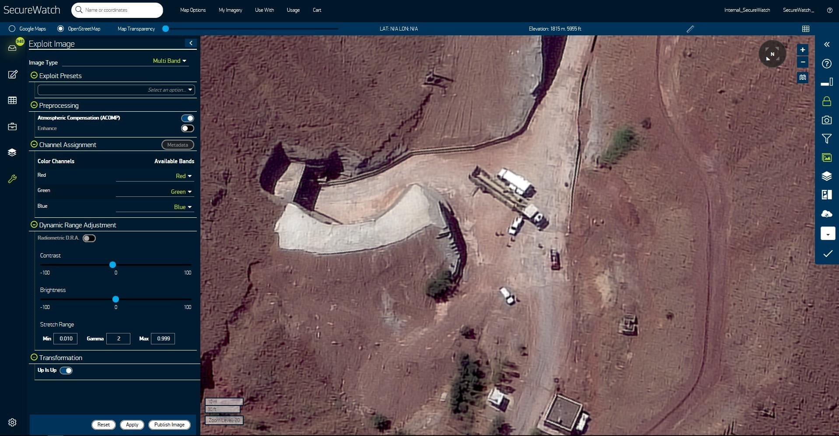
Notes:
Person of interest investigations

Slide 33
Techniques d'OSINT
Analyse des Métadonnées :
Les métadonnées font référence aux données sur les données. Par exemple, les photos numériques contiennent des métadonnées qui peuvent inclure l'heure, la date et la localisation GPS où la photo a été prise.
Outils : ExifTool peut être utilisé pour extraire les métadonnées des images, documents et vidéos. En analysant les métadonnées, les analystes peuvent déterminer si un document a été modifié ou identifier l'emplacement où une image a été prise.
Notes:
Person of interest investigations

Slide 34
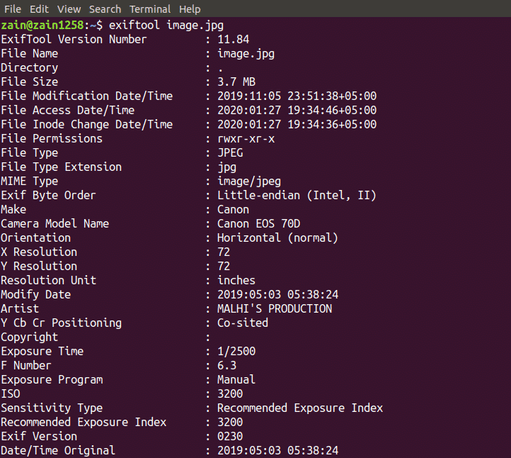
Notes:
Person of interest investigations

Slide 35
Techniques d'OSINT
Recherche d'Image Inversée :
Les outils de recherche d'image inversée comme Google Reverse Image Search ou TinEye aident à identifier l'origine d'une image ou à vérifier où elle a été utilisée. Cela est particulièrement utile pour vérifier l'authenticité des images et détecter la désinformation.
Notes:
Person of interest investigations

Slide 36
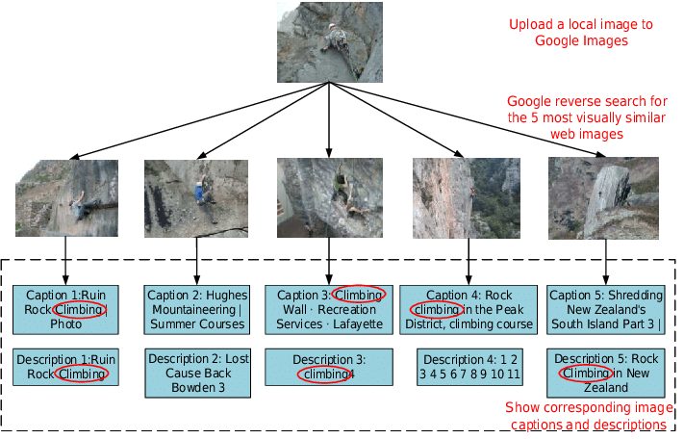
Notes:
Person of interest investigations

Slide 37
1.
Introduction
2.
Importance de l’OSINT
3.
Types & Sources d’OSINT
4.
Outils & Techniques d’OSINT
5.
OSINT en Cybersécurité
6.
Éthique et Considérations Légales

Slide 38
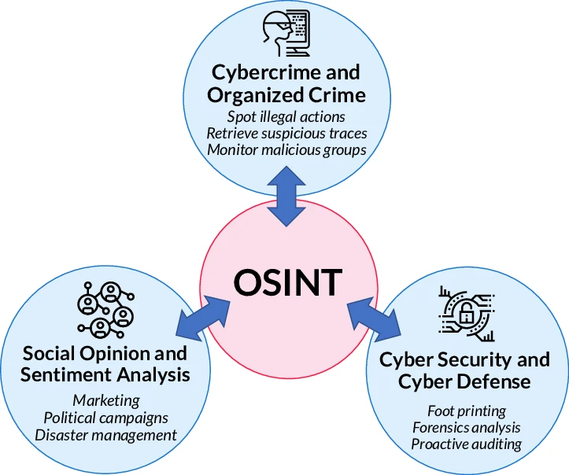
Notes:
Les acteurs de la menace utilisent souvent l'OSINT pour dénicher des informations sensibles qu'ils peuvent exploiter pour tirer parti des vulnérabilités des réseaux informatiques.
Cela peut inclure des informations personnelles sur les employés, partenaires et fournisseurs d'une organisation qui sont facilement accessibles sur les réseaux sociaux et les sites Web de l'entreprise. Ou des informations techniques telles que des identifiants, des lacunes de sécurité ou des clés de chiffrement qui peuvent apparaître dans le code source des pages Web ou des applications cloud. Il existe également des sites Web publics qui publient des informations compromettantes volées lors de violations de données, comme des identifiants de connexion et des mots de passe.
Les cybercriminels peuvent exploiter ces données publiques à diverses fins malveillantes.
Ces informations peuvent être utilisées à des fins malveillantes, comme la création d'e-mails d'hameçonnage personnalisés incitant les victimes à cliquer sur des liens malveillants. Ou encore pour effectuer des recherches Google avec des commandes spécifiques révélant les failles de sécurité d'une application web, une pratique appelée « Google dorking ». En examinant les ressources publiques d'une entreprise décrivant ses stratégies de défense en cybersécurité, les pirates peuvent également échapper à la détection lors de tentatives de piratage.
Pour ces raisons, de nombreuses organisations effectuent des évaluations OSINT des sources d'information publiques liées à leurs systèmes, applications et ressources humaines.
Ces analyses permettent de repérer les fuites non autorisées de données exclusives ou sensibles, d'évaluer la sécurité des informations et d'identifier des vulnérabilités comme les logiciels non mis à jour, les configurations incorrectes ou les ports ouverts. Les organisations peuvent également réaliser des tests d'intrusion de leurs systèmes et réseaux en utilisant les mêmes données OSINT accessibles publiquement par les cybercriminels et les pirates informatiques.
Souvent, les informations collectées lors d'une évaluation OSINT sont combinées à des données non publiques pour créer un rapport plus complet de renseignement sur les menaces. Des mises à jour régulières des évaluations de cybersécurité basées sur l'OSINT peuvent aider les organisations à atténuer les risques de violation de données, de ransomware, de logiciels malveillants et d'autres cyberattaques.

Slide 39
OSINT en Cybersécurité
Renseignement sur les Menaces :
L'OSINT est une composante essentielle du renseignement sur les menaces. En surveillant les forums de hackers, les sites du dark web et les réseaux sociaux, les experts en sécurité peuvent détecter des menaces potentielles, comme de nouveaux vecteurs d'attaque, des malwares ou des vulnérabilités exploitées.
Exemple : L'attaque par ransomware NotPetya a été partiellement identifiée grâce à l'OSINT, où les analystes ont suivi le vecteur d'infection initial vers une mise à jour compromise d'un logiciel de comptabilité populaire ukrainien.
Notes:
Person of interest investigations

Slide 40
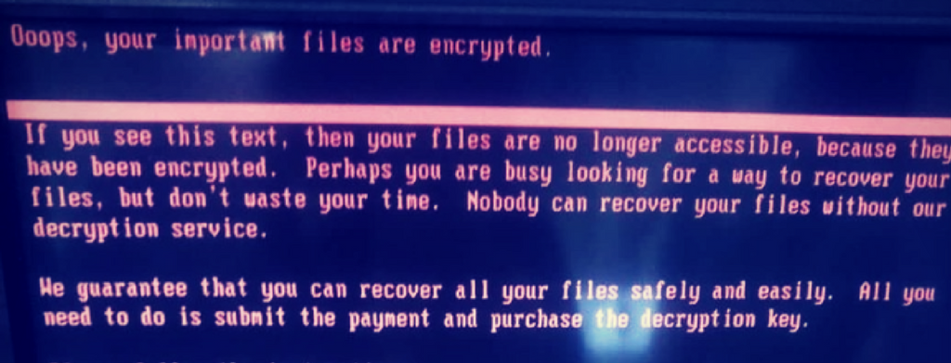
Notes:
NotPetya écrase le Master Boot Record (MBR) du système avec un payload malveillant. Il tente de provoquer une "erreur fatale" au sein de Windows pour redémarrer le système. Si cela échoue, il crée également une tâche sur le système Windows pour initier un redémarrage après un délai défini. Lors du redémarrage, le code inséré dans le MBR s'exécute et chiffre les fichiers de l'utilisateur sur le système. Avant le redémarrage, il crée une tâche planifiée sur le système infecté qui permettra de rechiffrer le système si celui-ci est récupéré par d'autres moyens. Le message de "rançon" est affiché à l'utilisateur, lui indiquant comment payer pour obtenir une clé de récupération. L'adresse e-mail pour la clé de récupération n'est plus disponible, ce qui rend la récupération via paiement de rançon impossible.

Slide 41
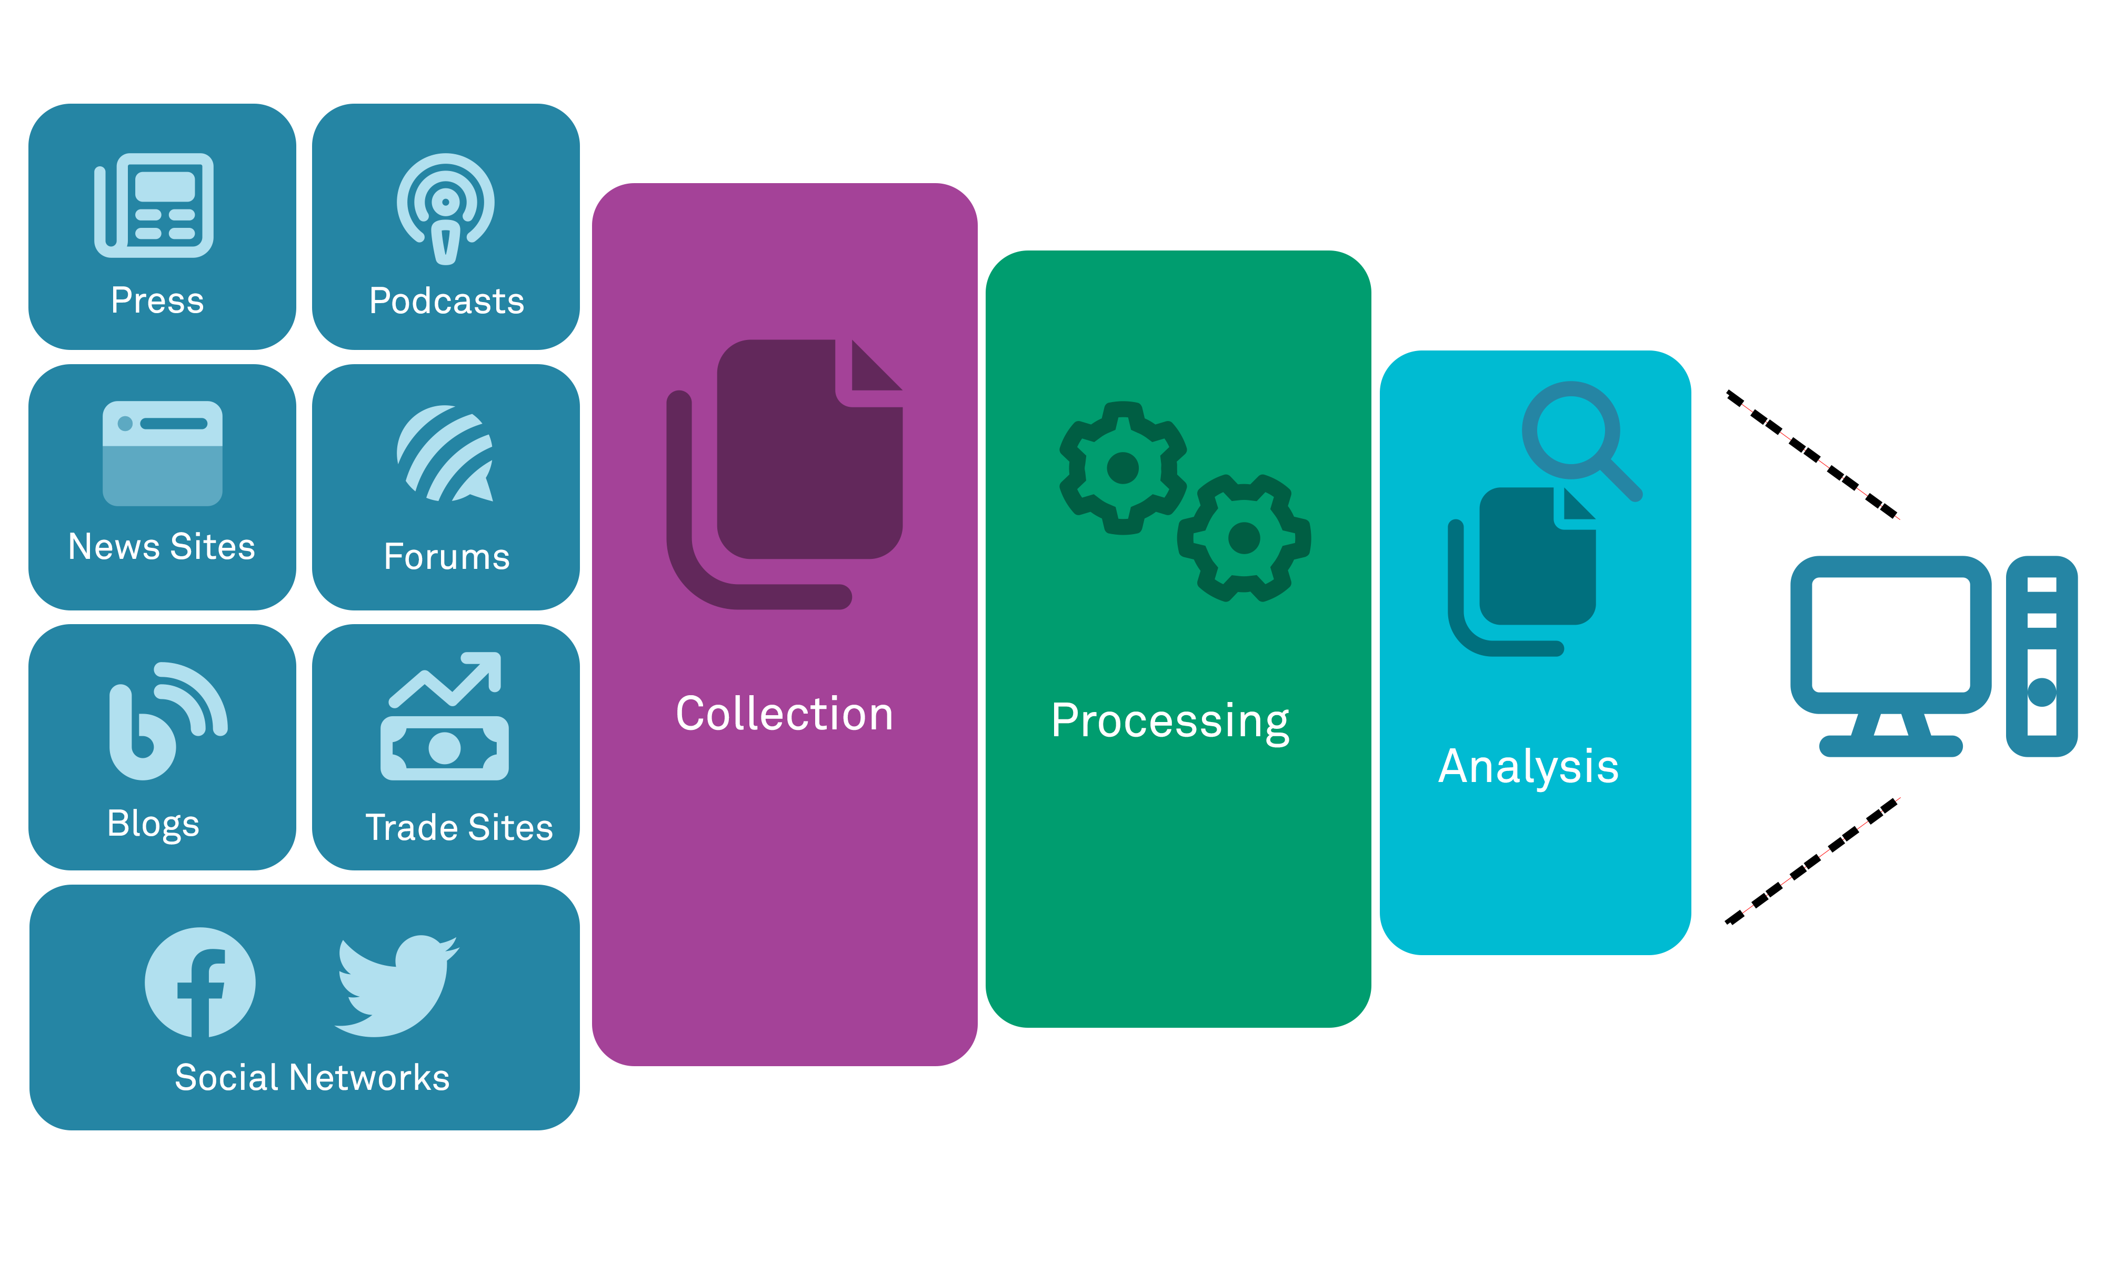
OSINT en Cybersécurité
Identification des Vulnérabilités :
L'utilisation des outils OSINT pour explorer les dépôts de données publics et les sites Web à la recherche de vulnérabilités exposées (par exemple, les bases de données CVE) ou de systèmes non patchés peut aider à atténuer les risques avant qu'ils ne soient exploités par des attaquants.
Exemple : Rechercher sur Shodan pour identifier des caméras exposées ou des serveurs mal sécurisés.
Notes:
Person of interest investigations

Slide 42

OSINT dans les Forces de l’Ordre
Enquêtes Criminelles :
Les agences de sécurité utilisent l'OSINT pour suivre des individus, découvrir des activités criminelles et monter des dossiers en analysant des documents publics, des réseaux sociaux et d'autres données disponibles publiquement.
Exemple : Enquêter sur des opérations de trafic humain ou retrouver des personnes disparues grâce aux réseaux sociaux ou aux données GPS intégrées dans les photos.
Notes:
Person of interest investigations

Slide 43
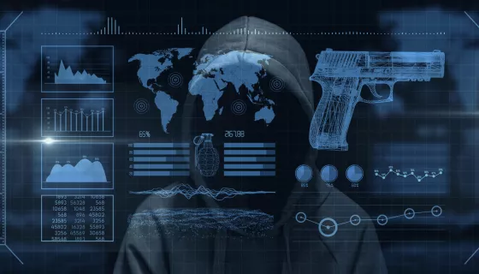
OSINT dans les Forces de l’Ordre
Lutte contre le Terrorisme :
Surveiller les forums publics et les plateformes de réseaux sociaux peut aider à identifier des individus ou des groupes qui pourraient planifier des activités terroristes ou radicaliser d'autres personnes. Les informations publiques révèlent souvent des motifs importants pour des actions préventives.
Notes:
Person of interest investigations

Slide 44
1.
Introduction
2.
Importance de l’OSINT
3.
Types & Sources d’OSINT
4.
Outils & Techniques d’OSINT
5.
OSINT en Cybersécurité
6.
Éthique et Considérations Légales

Slide 45
Préoccupations Éthiques
Vie Privée : Bien que l'OSINT traite de données accessibles au public, des dilemmes éthiques se posent concernant la vie privée, notamment lorsque les données sont sensibles ou privées.
Mauvaise Utilisation des Informations : L'OSINT peut potentiellement être utilisé pour harceler ou exploiter des individus ou des organisations. Par conséquent, il est important de veiller à ce que l'OSINT soit utilisé uniquement à des fins légales et éthiques.
Notes:
Person of interest investigations

Slide 46
Considérations Légales
RGPD (Règlement Général sur la Protection des Données) : Dans l'UE, des règles strictes régissent la confidentialité des données. Lors de la collecte d'OSINT, il est important de ne pas violer les droits à la vie privée des individus.
Hacking : Les outils comme Shodan ou Google Dorks ne doivent pas être utilisés pour pirater illégalement ou exploiter des systèmes sans autorisation.
Notes:
Person of interest investigations

Slide 47
L’avenir de l’OSINT
Intégration de l'IA et du Machine Learning :
L'IA peut automatiser le processus de filtrage et d'analyse d'énormes volumes de données OSINT. Grâce à des algorithmes, l'IA peut repérer des motifs et détecter des anomalies qu'un humain pourrait manquer.
Surveillance du Deep Web et du Dark Web :
L'OSINT inclura de plus en plus la collecte de données du deep et dark web, fournissant ainsi des informations sur des activités cachées ou illicites.
Notes:
Person of interest investigations

Slide 48
CONCLUSION
L'OSINT est un outil précieux pour la collecte de renseignements, que ce soit pour la sécurité, le renseignement commercial ou les forces de l'ordre. Il repose sur des informations accessibles au public, mais avec les bons outils et des considérations éthiques, il peut fournir des informations puissantes.

Slide 49


